Slide 1

WAY TO ENTERPRISE
Manage code quality and safety
VTI ACADEMY
Author: namviet0710@gmail.com
February 2024

Slide 2
Agenda
Sonarqube Introduction
Install Sonarquebe
Implement Sonarqube
Sonarlint
Copyright © VTI Academy All Rights Reserved

Slide 3
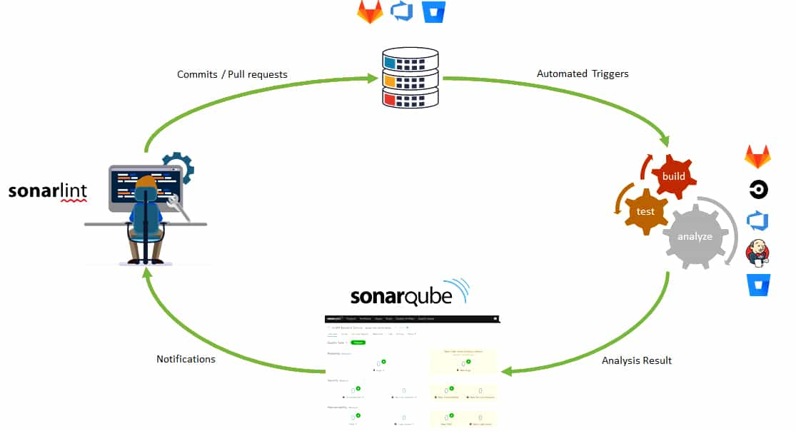
Manage code quality and safety
1. Sonarqube Introduction
1.1 Giới thiệu về sonarqube
Sonarqube là một nền tảng mã nguồn mở được phát triển từ mười năm trước bởi SonarSource với mục đích kiểm tra chất lượng code, review dự án bằng cách phân tích code để phát hiện các đoạn code không tốt, code lỗi hay những lỗ hổng bảo mật.
Sonarqube được viết bằng ngôn ngữ Java nhưng nó có thể hỗ trợ vô số các ngôn ngữ lập trình khác nhau như Ruby, PHP, Java, Javascript, C#, C/C++, Go, Kotlin, ABAP, VB6, Python, Swift, HTML, CSS, XML, PL/SQL, VB.NET, RPG, Flex, COBOL, Objective-C,...
Sonarqube thông qua plugin SonarLint được tích hợp vào các công cụ phát triển Visual Studio, Eclipse, IntelliJ IDEA và nhiều công cụ khác như Active Directory, LDAP, GitHup,...

Slide 4
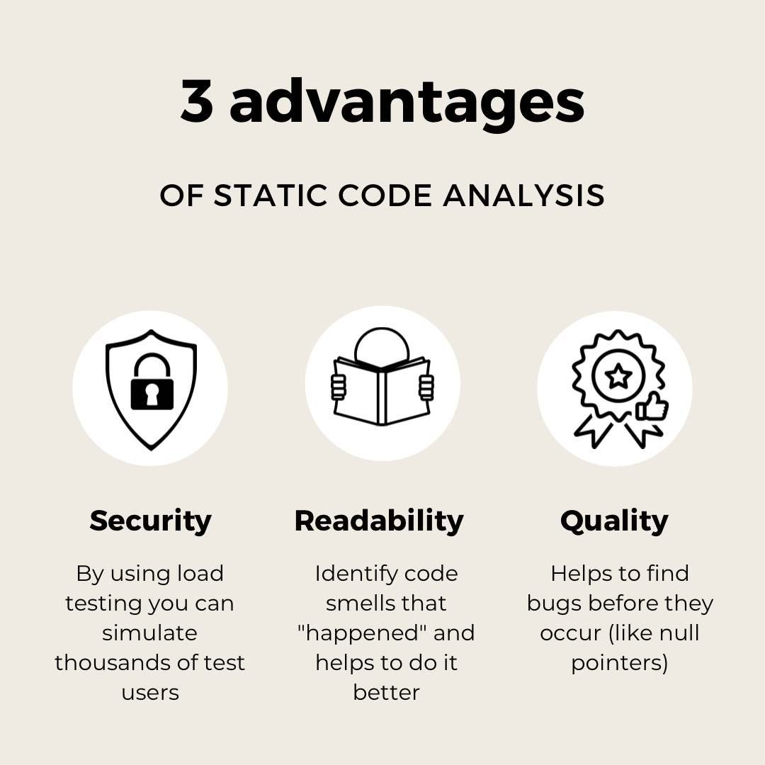
Manage code quality and safety
1. Sonarqube Introduction
1.1 Lợi ích của sonarqube
Sonarqube có thể kiểm tra chất lượng mã một cách liên tục với các báo cáo chi tiết về các unit test, tiêu chuẩn coding, lỗ hổng bảo mật, độ phủ của unit test.
Sonarqube giúp các lập trình viên có thể dễ dàng kiểm tra mức độ hiệu quả của mã code để nhanh chóng cảnh báo và đưa ra gợi ý chỉnh sửa ngay khi phát hiện lỗi hoặc vi phạm hay nguy cơ vi phạm những nguyên tắc chuẩn chung.
Sonarqube giúp hình thành thói quen cho các lập trình viên và hạn chế tối đa các lỗi có thể xảy ra trong quá trình code.
Sonarqube giúp giải quyết các vấn đề về quản lý chất lượng code, dirty code, code smell, technical debt hay những lỗ hổng bảo mật cho các dự án nhất là khi dự án đó có sự tham gia của đông đảo các thành viên với các trình độ, kinh nghiệm khác nhau.
Sonarqube hỗ trợ báo cáo duplicated code, unit tests, comments, code coverage,...

Slide 5
Manage code quality and safety
1. Sonarqube Introduction
1.3 Các tính năng nổi bật của sonarqube
Sonarqube hỗ trợ các nhà phát triển trong việc đảm bảo chất lượng mã của họ bằng cách dựa trên những quy tắc mặc định để phân tích mã nguồn.
Các quy tắc được đưa ra dựa trên các lỗi tiềm ẩn, mức độ phức tạp của mã, phạm vi kiểm tra, trùng lặp mã,.. Mức độ chất lượng của mã code sẽ phụ thuộc vào các quy tắc có sẵn.
Cổng chất lượng được sử dụng để thiết lập các giá trị tối đa và tối thiểu cho các số liệu chính. Chẳng hạn, xếp hạng bảo mật của dữ liệu không được kém hơn A hay mức độ phủ unit test mã code phải trên 80%. Mức độ chất lượng và cổng chất lượng có thể được chỉ định tuỳ biến cho từng dự án khác nhau.
Kết quả phân tích mã code sẽ được lưu trữ trên cơ sở dữ liệu. Người dùng có thể thông qua giao diện web để truy cập vào kết quả đó. Sonarqube có thể được tích hợp vào quy trình CD/CI sẽ giúp hỗ trợ quá trình phát triển và đưa lên môi trường production một cách tự động.
Sonarqube hỗ trợ hơn 27 ngôn ngữ lập trình trong việc phân tích mã. Với cấu trúc mô đun, công cụ phân tích dễ dàng được mở rộng bằng cách sử dụng plugin.

Slide 6
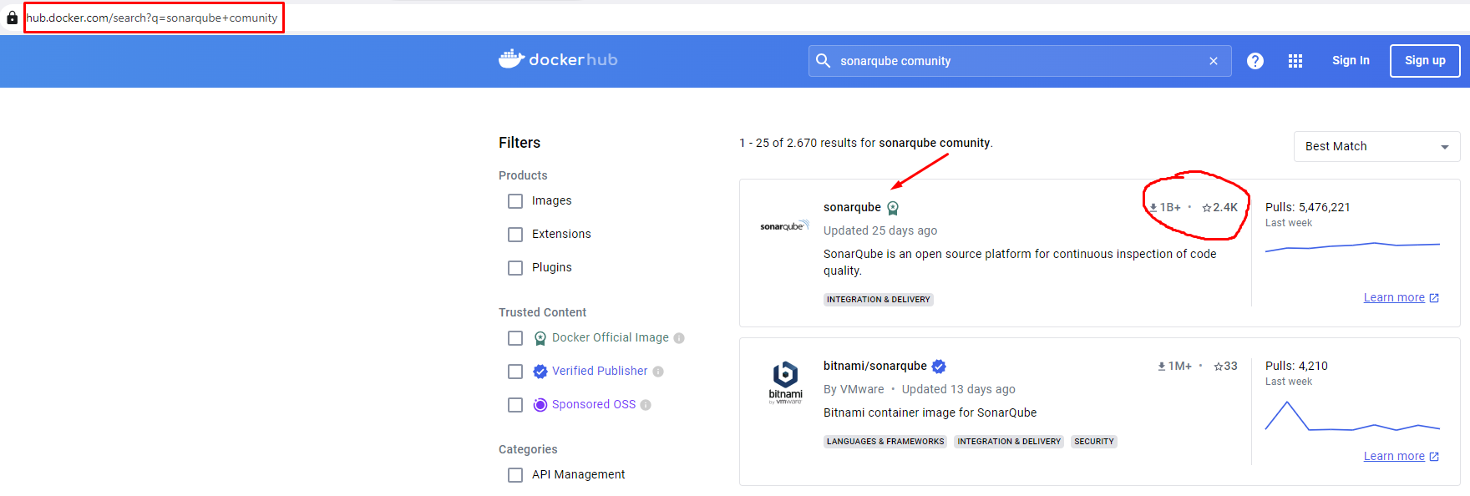
Manage code quality and safety
2. Install Sonarqube
2.1 Tìm docker image sonarqube
Truy cập vào trang hub.docker.com

Slide 7
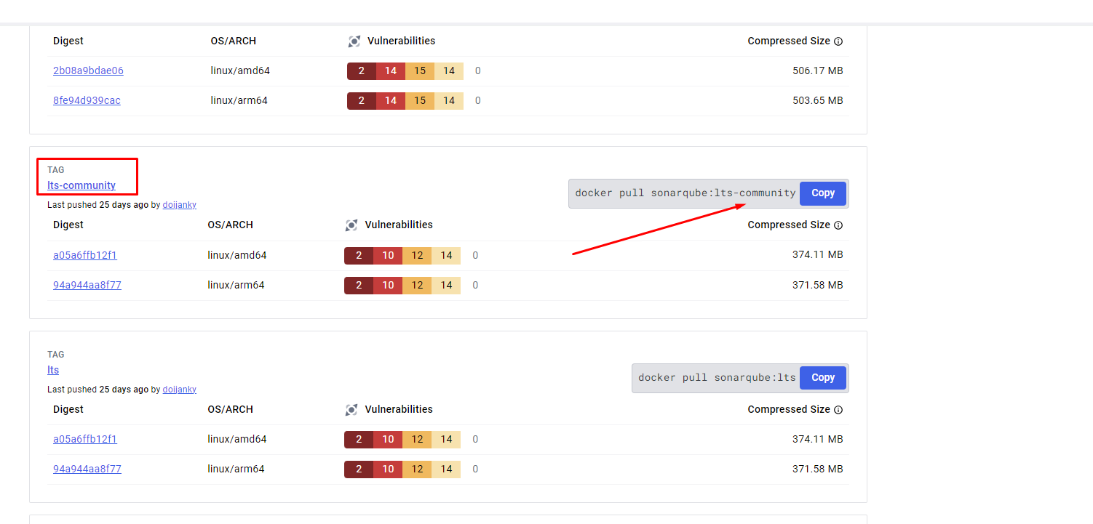
Manage code quality and safety
2. Install Sonarqube
2.1 Tìm docker image sonarqube
Chọn vào tab tags tìm bản lts-community chọn copy

Slide 8
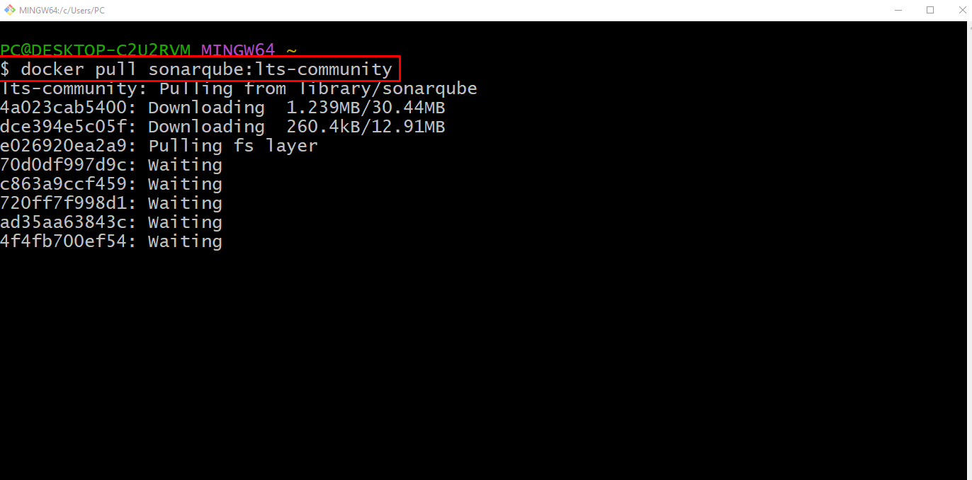
Manage code quality and safety
2. Install Sonarqube
2.2 Pull & Run sonarqube từ docker image
Chạy câu lệnh: docker pull sonarqube:lts-community

Slide 9
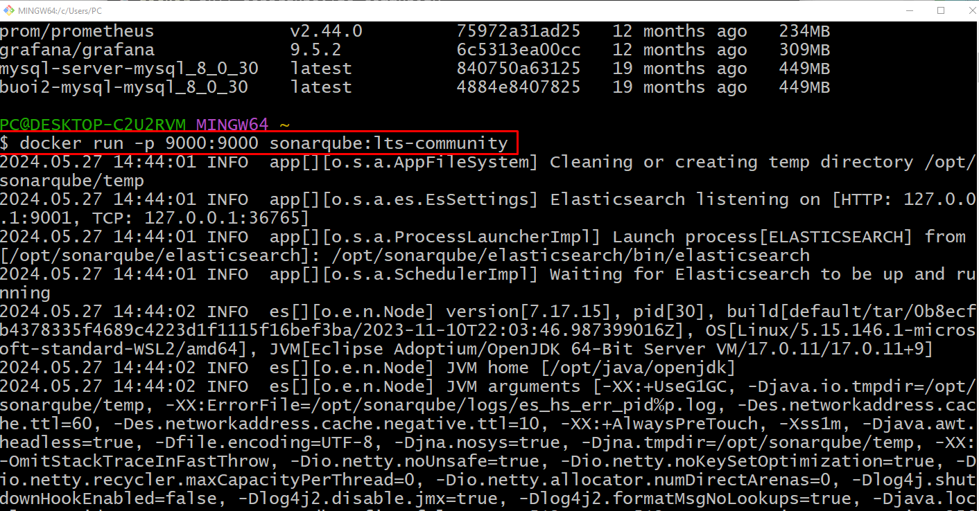
Manage code quality and safety
2. Install Sonarqube
2.2 Pull & Run sonarqube từ docker image
Tiếp tục chạy câu lệnh: docker run –p 9000:9000 sonarqube:lts-community

Slide 10
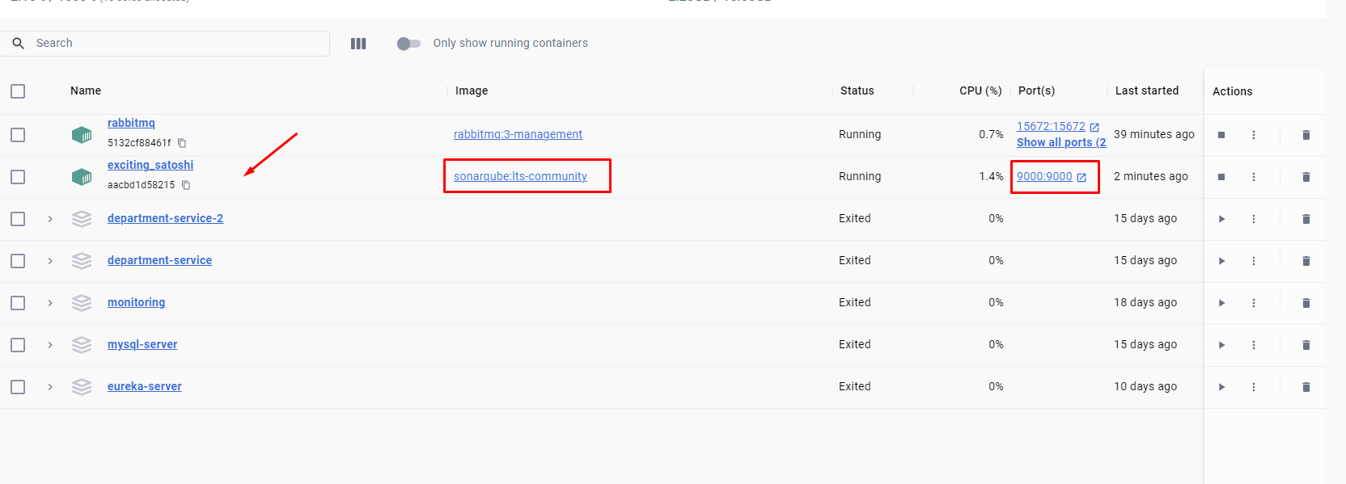
Manage code quality and safety
2. Install Sonarqube
2.2 Pull & Run sonarqube từ docker image
Kiểm tra sonarqube container trên docker desktop

Slide 11
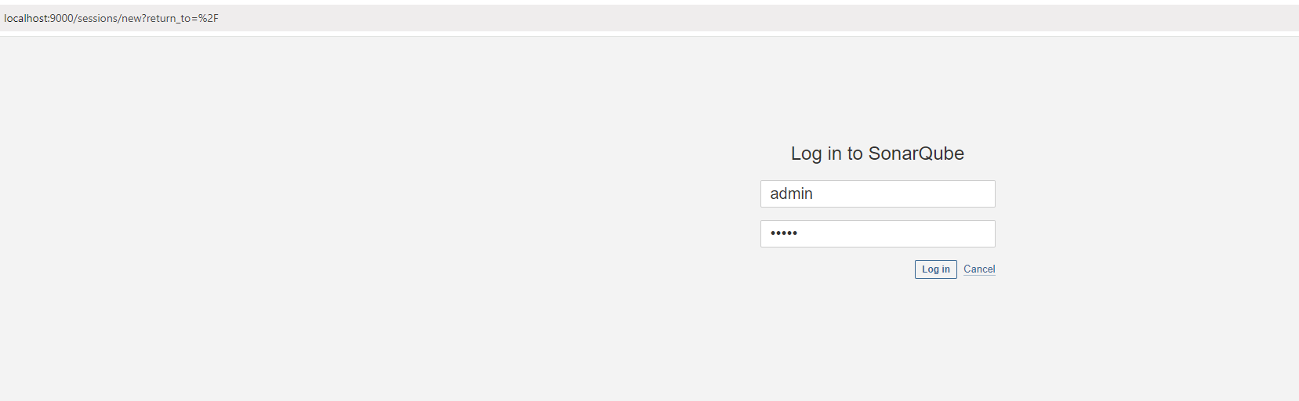
Manage code quality and safety
2. Install Sonarqube
2.3 Đăng ký project quét mã với sonarqube
Truy cập đường dẫn http://localhost:9000 với username và password cùng là admin

Slide 12
Manage code quality and safety
2. Install Sonarqube
2.3 Đăng ký project quét mã với sonarqube
Truy cập đường dẫn http://localhost:9000 với username và password cùng là admin

Slide 13
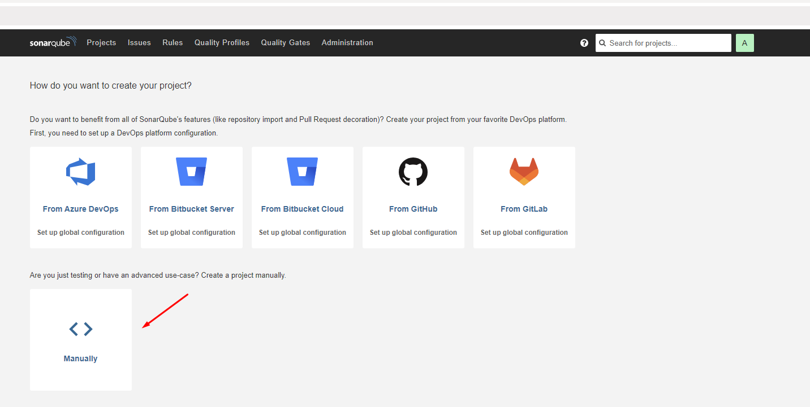
Manage code quality and safety
2. Install Sonarqube
2.3 Đăng ký project quét mã với sonarqube
Đặt lại password vào màn hình create project chọn Manually(project chạy ở máy local)

Slide 14
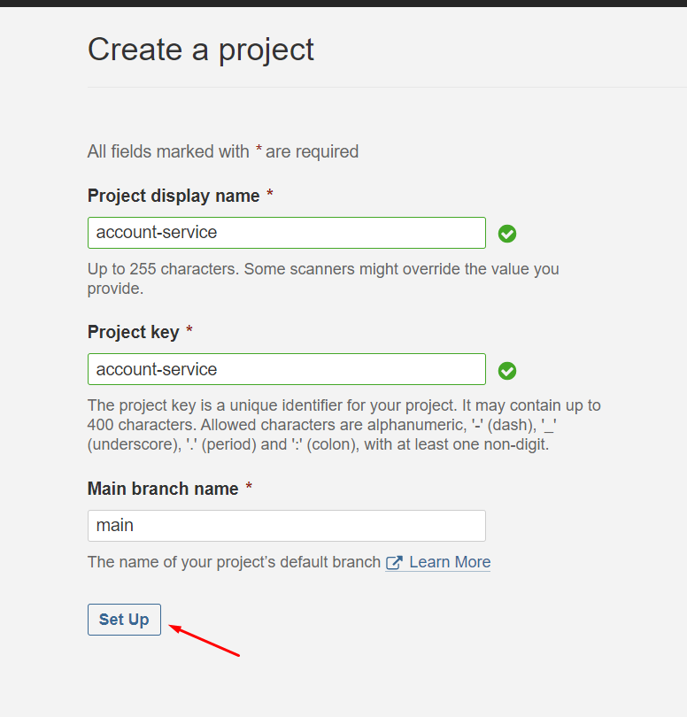
Manage code quality and safety
2. Install Sonarqube
2.3 Đăng ký project quét mã với sonarqube
Khai báo project name

Slide 15
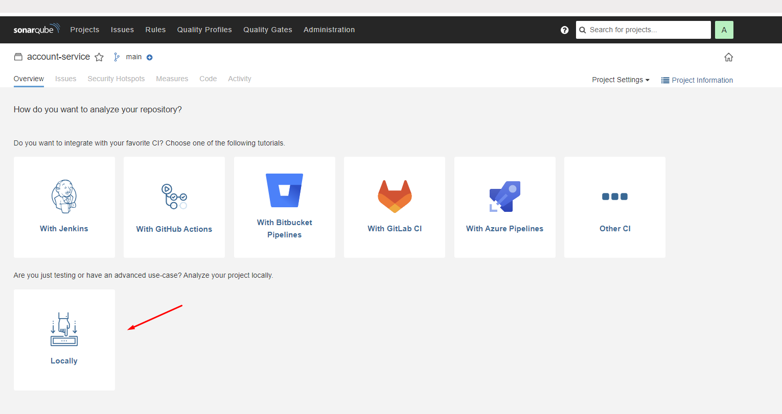
Manage code quality and safety
2. Install Sonarqube
2.3 Đăng ký project quét mã với sonarqube
Chọn Locally – project chạy ở máy local

Slide 16
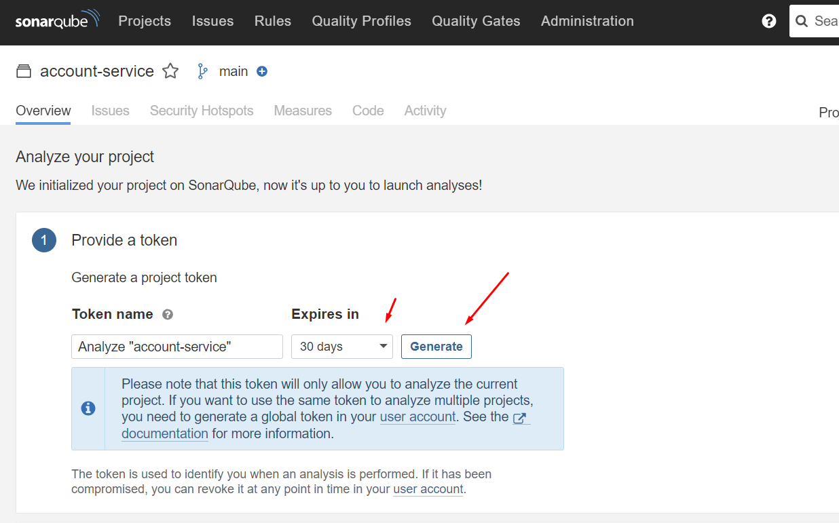
Manage code quality and safety
2. Install Sonarqube
2.3 Đăng ký project quét mã với sonarqube
Genarate token: Expires in chọn no expiration rồi click generate

Slide 17
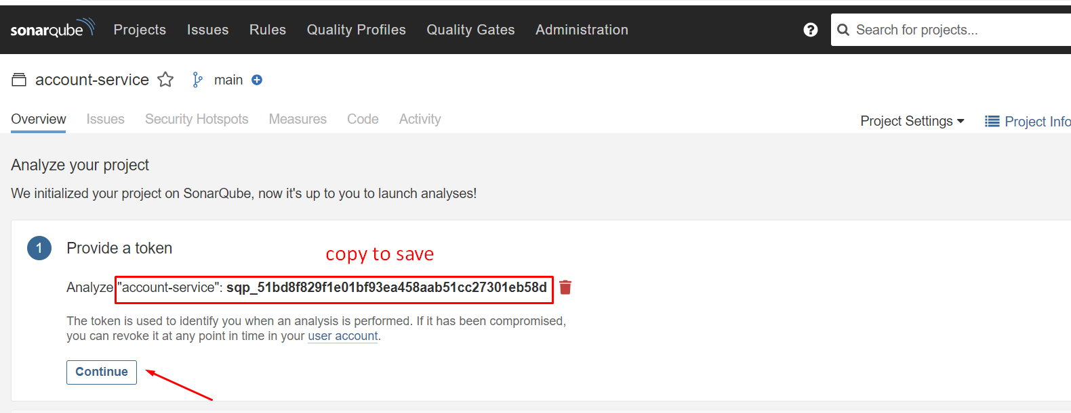
Manage code quality and safety
2. Install Sonarqube
2.3 Đăng ký project quét mã với sonarqube
Lưu lại mã token theo tên project và chọn continue

Slide 18
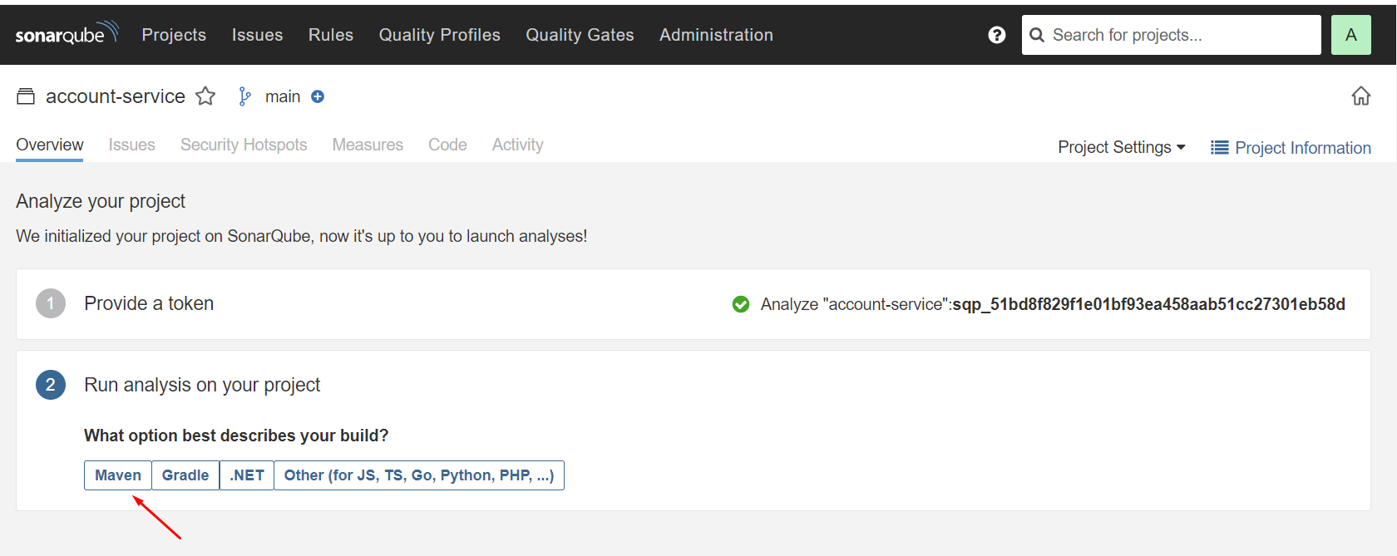
Manage code quality and safety
2. Install Sonarqube
2.3 Đăng ký project quét mã với sonarqube
Chọn công cụ build project tương ứng với project ở local(ở đây là maven)

Slide 19
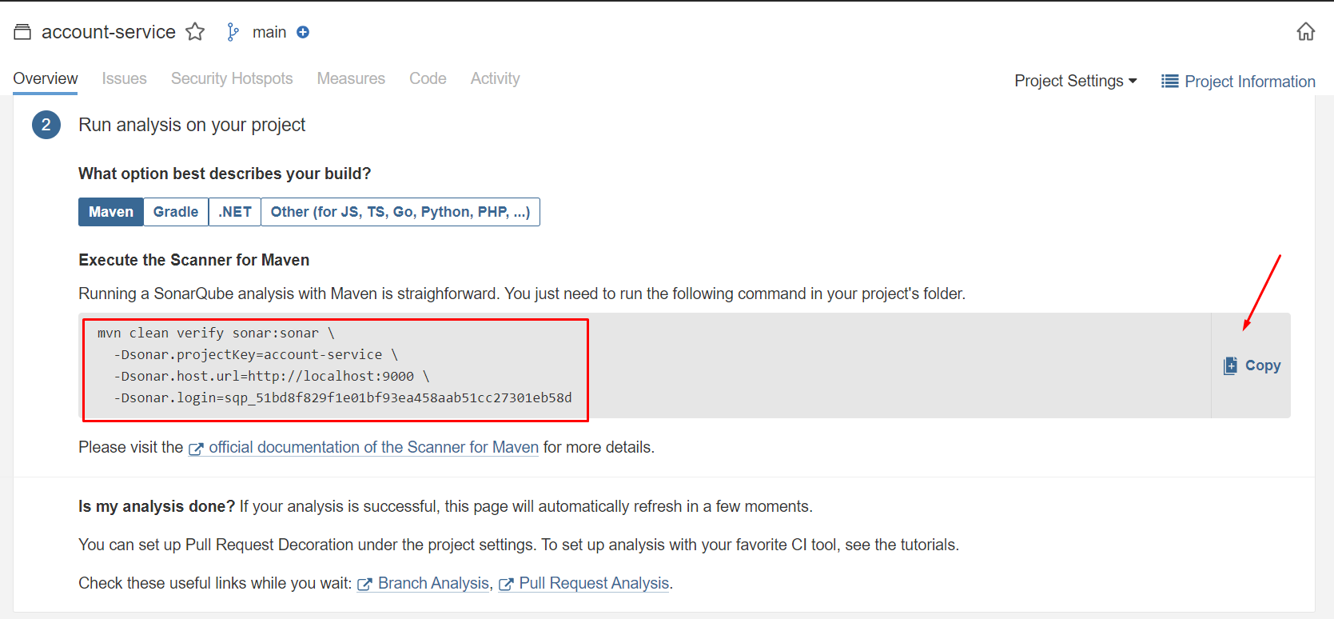
Manage code quality and safety
2. Install Sonarqube
2.3 Đăng ký project quét mã với sonarqube
Sonarqube tự động generate câu lệnh với maven, click Copy

Slide 20
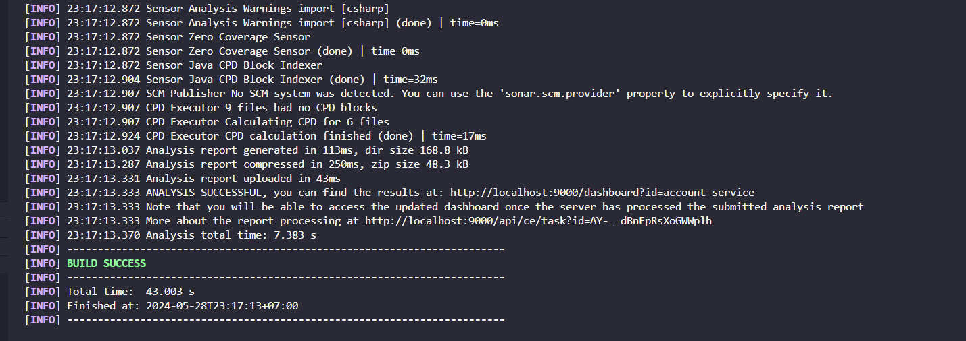
Manage code quality and safety
3. Implement Sonarqube
3.1 Chạy sonarqube quét project
Chạy lệnh:
mvn clean verify sonar:sonar
-Dsonar.projectKey=account-service
-Dsonar.host.url=http://localhost:9000
-Dsonar.login=sqp_d795efaa1865eb4eb492161f98c3387db9b23b4e
Chờ kết quả build success như bên dưới:

Slide 21
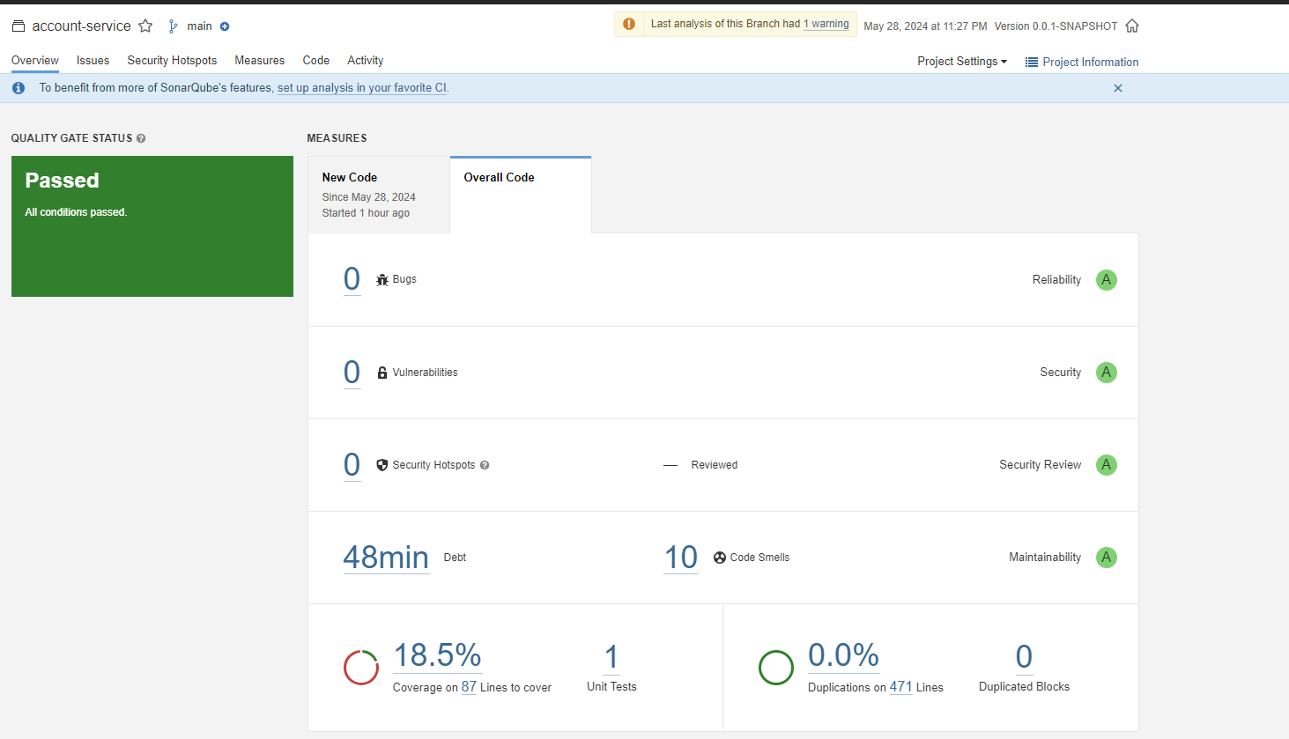
Manage code quality and safety
3. Implement Sonarqube
3.2 Dashboard kết quả từ sonarqube
Bugs: số bug tồn tại
Vulnerabilities: Lỗ hổng code có thể dẫn đến nguy cơ tiềm ẩn về bảo mật, có thể bị tấn công phải khắc phục ngay lập tức
Security Hotspots: Đánh dấu những đoạn mã nhạy cảm về bảo mật và xem xét có cần thay thế hay không
Code Smells: Mã xấu
Coverage: Phần trăm code được bao phủ bởi unit test
Duplications: Phần trăm code bị trùng lặp

Slide 22
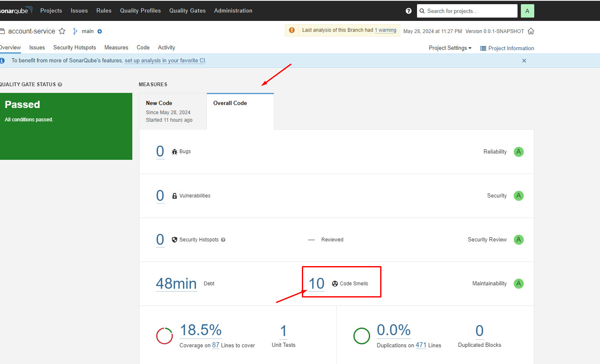
Manage code quality and safety
3. Implement Sonarqube
3.3 Kiểm tra kết quả code smells
Chọn tab Overrall Code rồ click number code smells

Slide 23
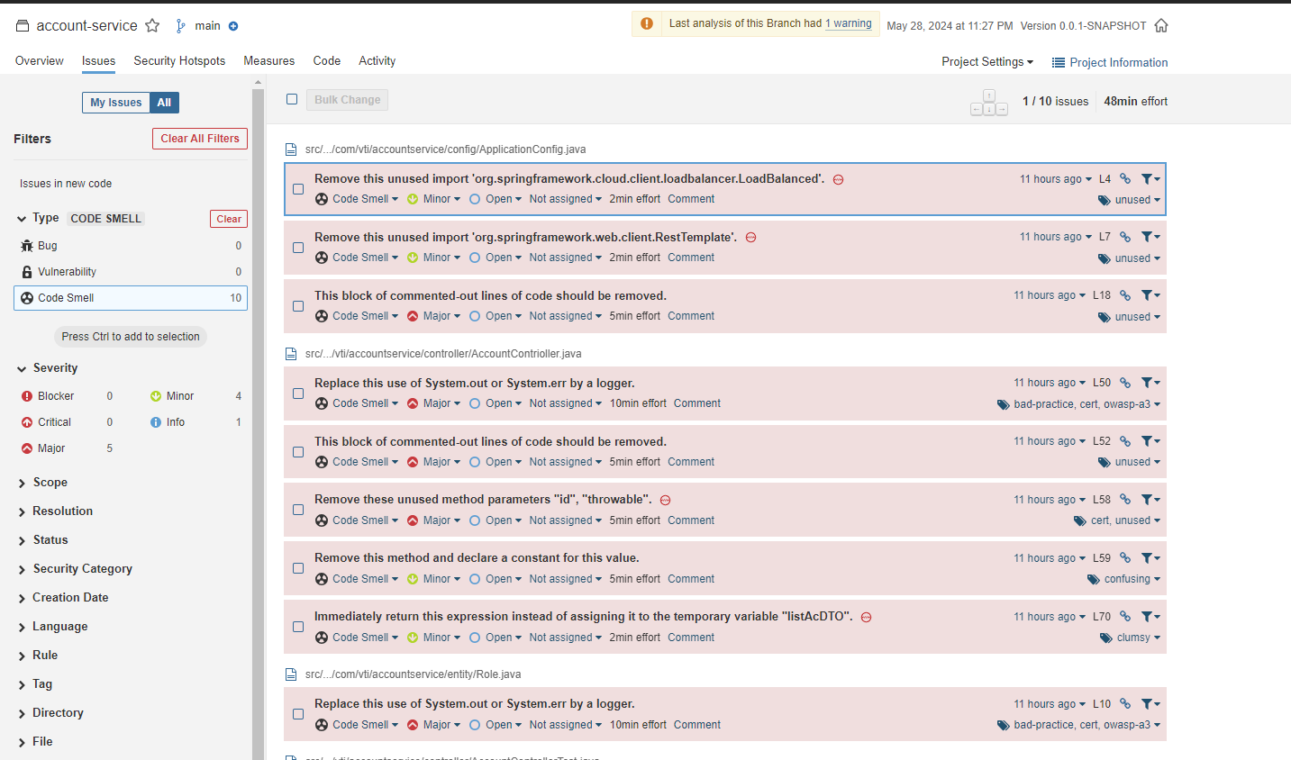
Manage code quality and safety
3. Implement Sonarqube
3.3 Kiểm tra kết quả code smells
Danh sách các lỗi code smells, bấm vào một lỗi để xem thông tin chi tiết

Slide 24
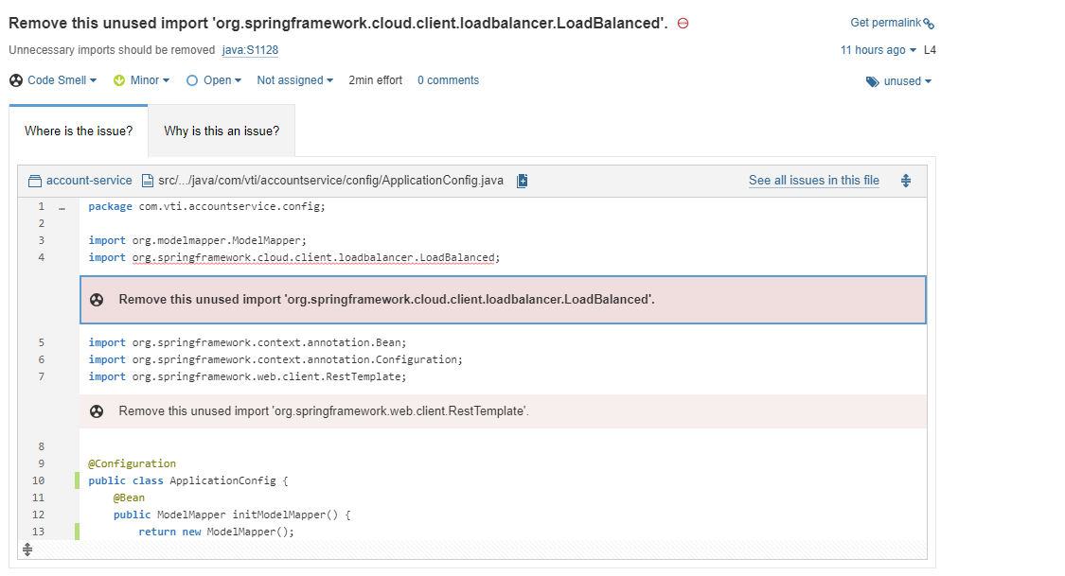
Manage code quality and safety
3. Implement Sonarqube
3.3 Kiểm tra kết quả code smells
Thông tin chi tiết cho một lỗi code smells

Slide 25
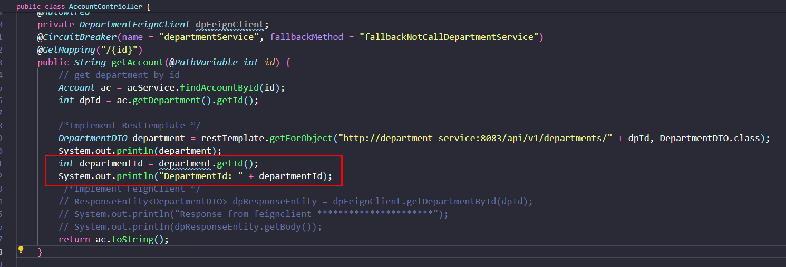
Manage code quality and safety
3. Implement Sonarqube
3.4 Test sonarqube detect bugs
Thêm đoạn code sau

Slide 26
Manage code quality and safety
3. Implement Sonarqube
3.5 Chạy sonarqube quét lại project
Chạy lệnh:
mvn clean verify sonar:sonar
-Dsonar.projectKey=account-service
-Dsonar.host.url=http://localhost:9000
-Dsonar.login=sqp_d795efaa1865eb4eb492161f98c3387db9b23b4e
Chờ kết quả build success như bên dưới:

Slide 27
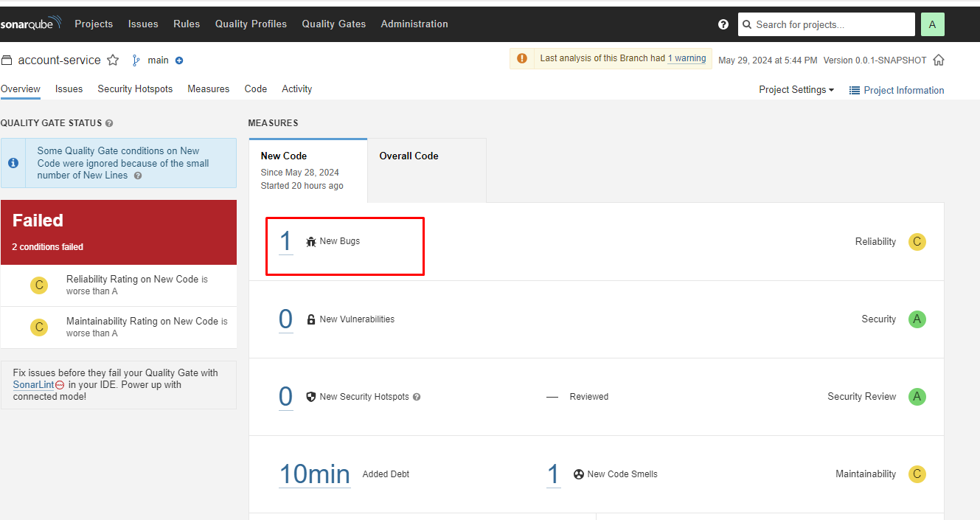
Manage code quality and safety
3. Implement Sonarqube
3.5 Chạy sonarqube quét lại project
Kết quả phát hiện bug mới phát sinh

Slide 28
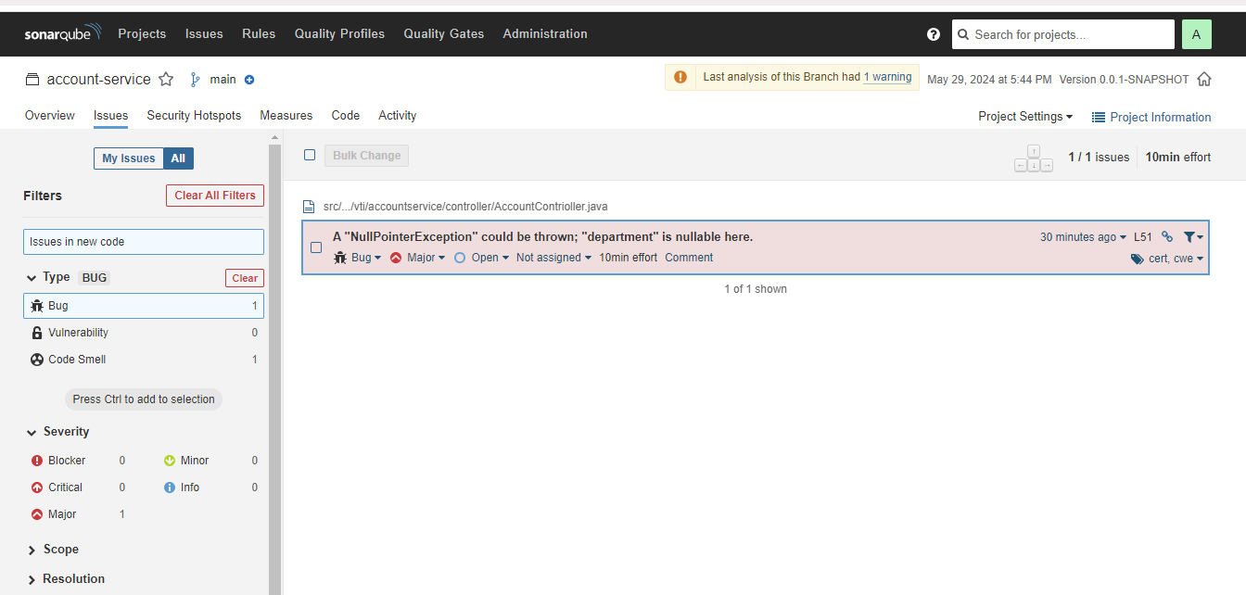
Manage code quality and safety
3. Implement Sonarqube
3.5 Chạy sonarqube quét lại project
Bấm vào chi tiết để xem bug

Slide 29

Manage code quality and safety
4. Sonarlint
4.1 Sonarlint là gì?
SonarLint là một plugin giúp các nhà phát hiện và khắc phục các vấn đề về chất lượng khi viết code. Nó cung cấp thông tin cho người lập trình hiểu các vấn đề được tìm thấy và giải thích tại sao nó là một vấn đề.
Đối với các lập trình mới hay những người đã có kinh nghiệm thì đều nên sử dụng plugin này để tiết kiệm thời gian fix bug cũng như viết mã tốt hơn.
Đối với các dự án, nên áp dụng SonarLint vào dự án như một phần trong checklist để giảm thiểu thời gian review code, tránh các lỗi không cần thiết, nâng cao chất lượng dự án.

Slide 30
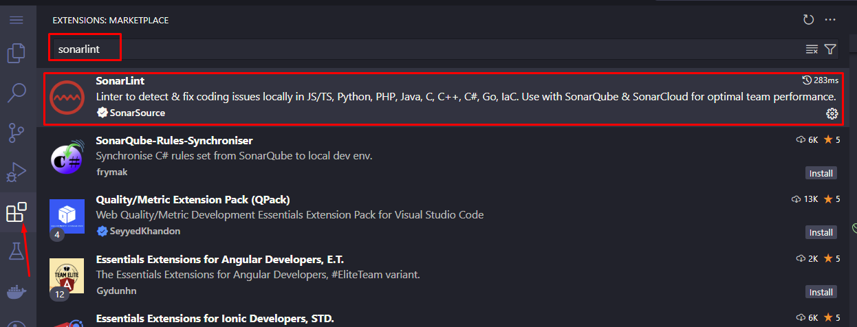
Manage code quality and safety
4. Sonarlint
4.2 Cài đặt Sonarlint plugin vào VS Code?
Vào extension tìm kiếm với từ khóa sonarlint, chọn plugin rồi bấm install

Slide 31
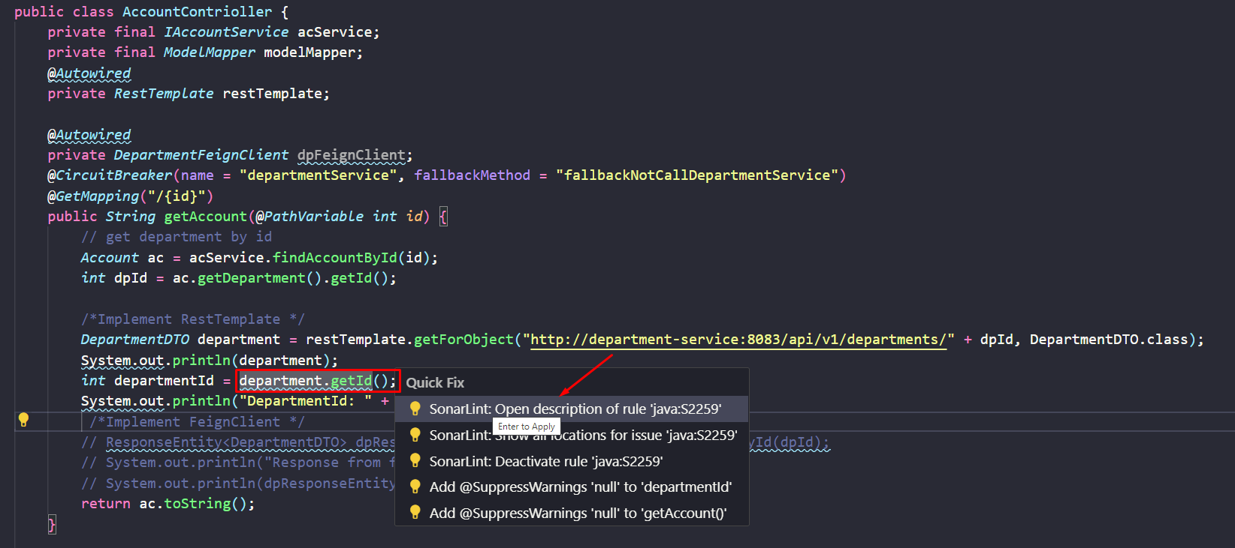
Manage code quality and safety
4. Sonarlint
4.2 Cài đặt Sonarlint plugin vào VS Code?
Di chuyển con trỏ đến vị trí có lỗi chọn quick fix sẽ thấy biể tượng sonarlint, chọn open description để xem mô tả lỗi

Slide 32
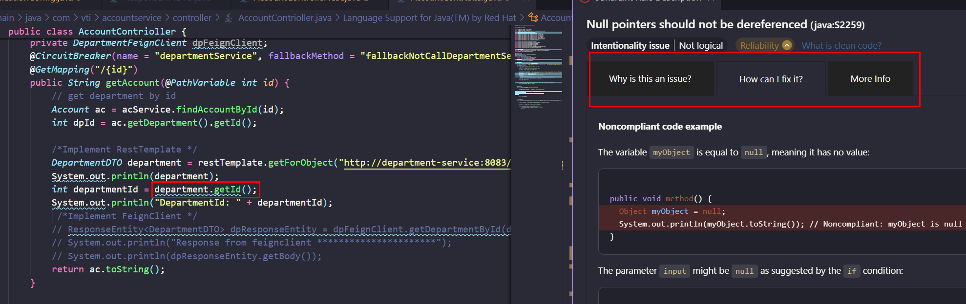
Manage code quality and safety
4. Sonarlint
4.2 Cài đặt Sonarlint plugin vào VS Code?
Sonarlint sẽ mô tả về vấn đề đang gặp phải và gợi ý cách để fix nó

